Slide 1
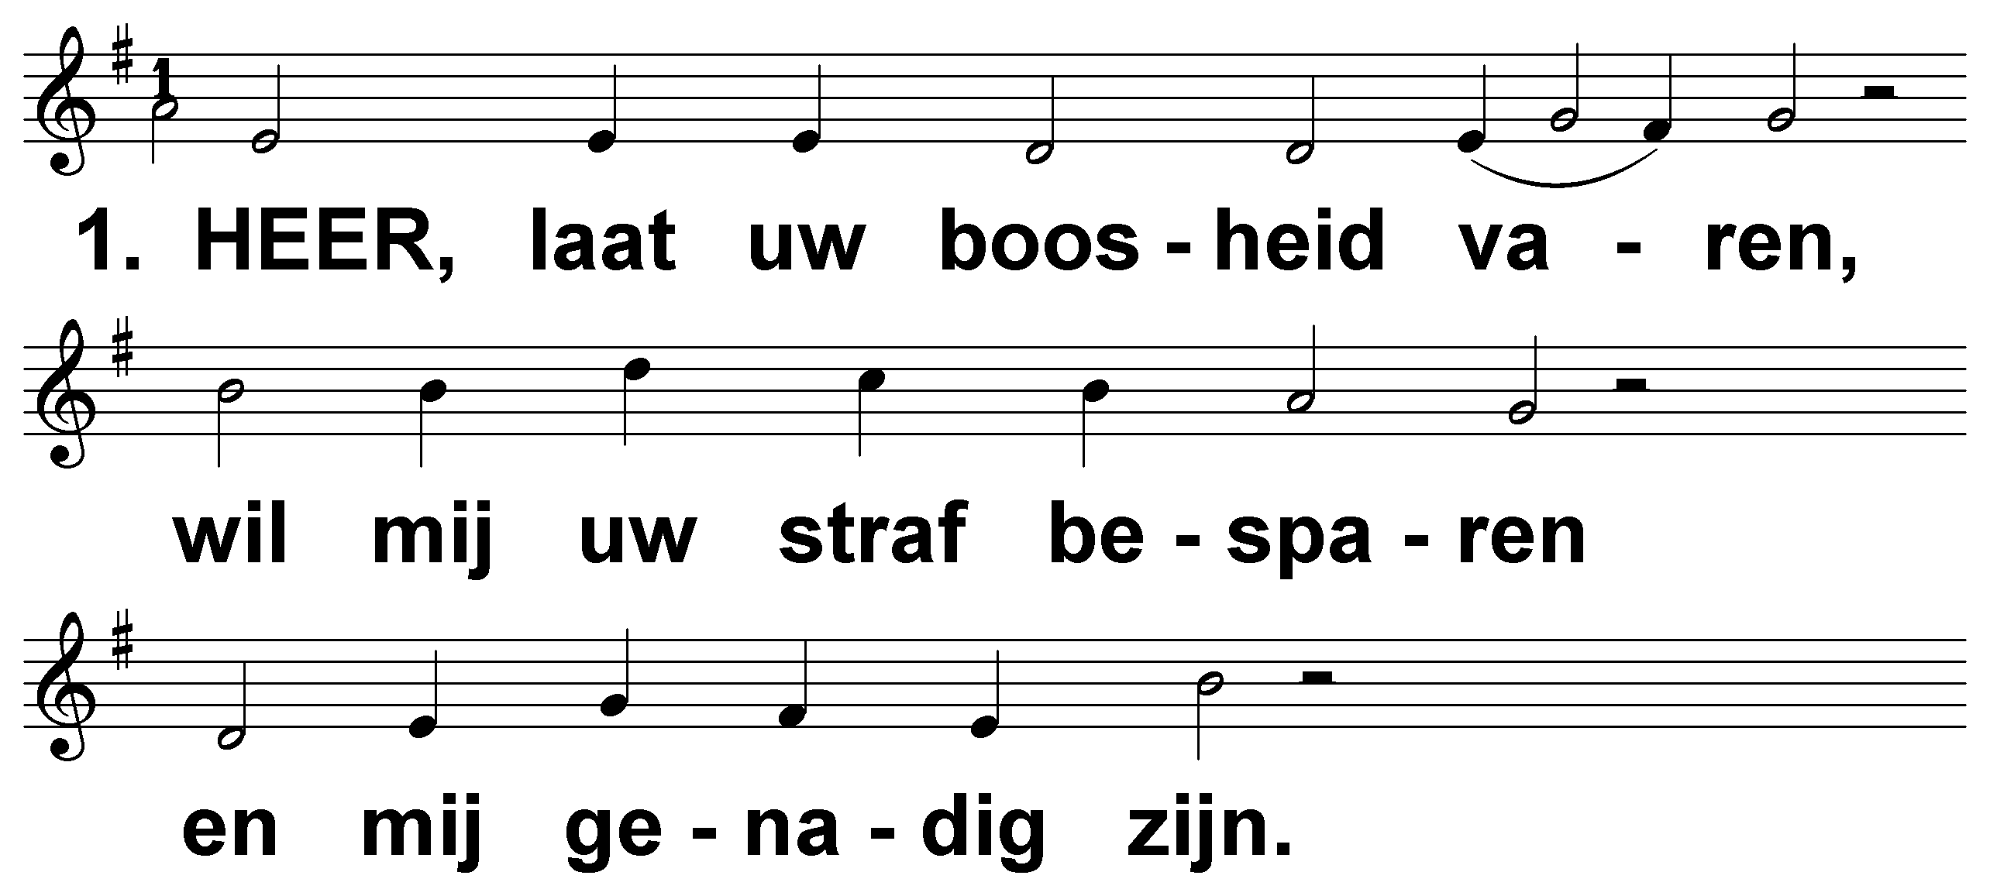
Psalm 6 (DNP) t. A. Vreugdenhil; m. Genève 1542

Slide 2
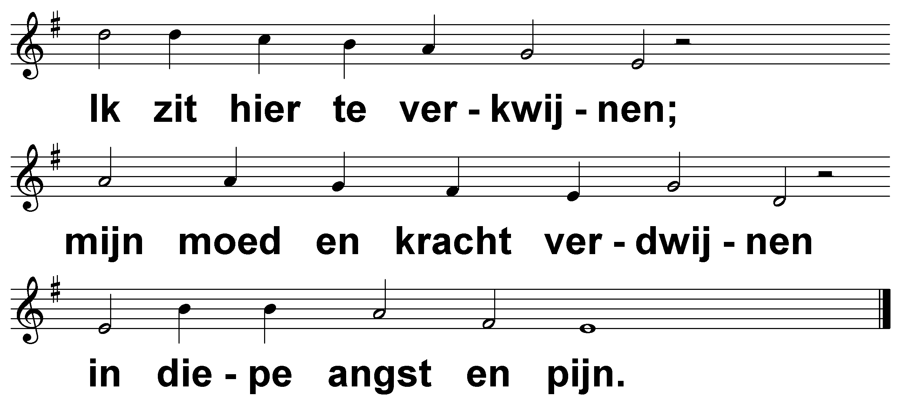
Psalm 6 (DNP) t. A. Vreugdenhil; m. Genève 1542

Slide 3
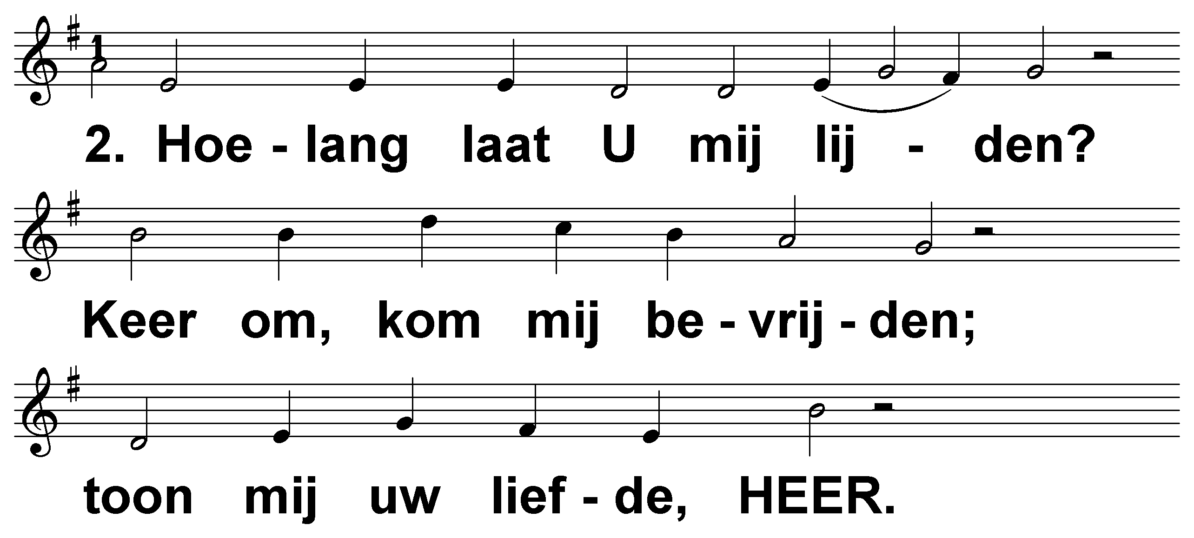
Psalm 6 (DNP) t. A. Vreugdenhil; m. Genève 1542

Slide 4
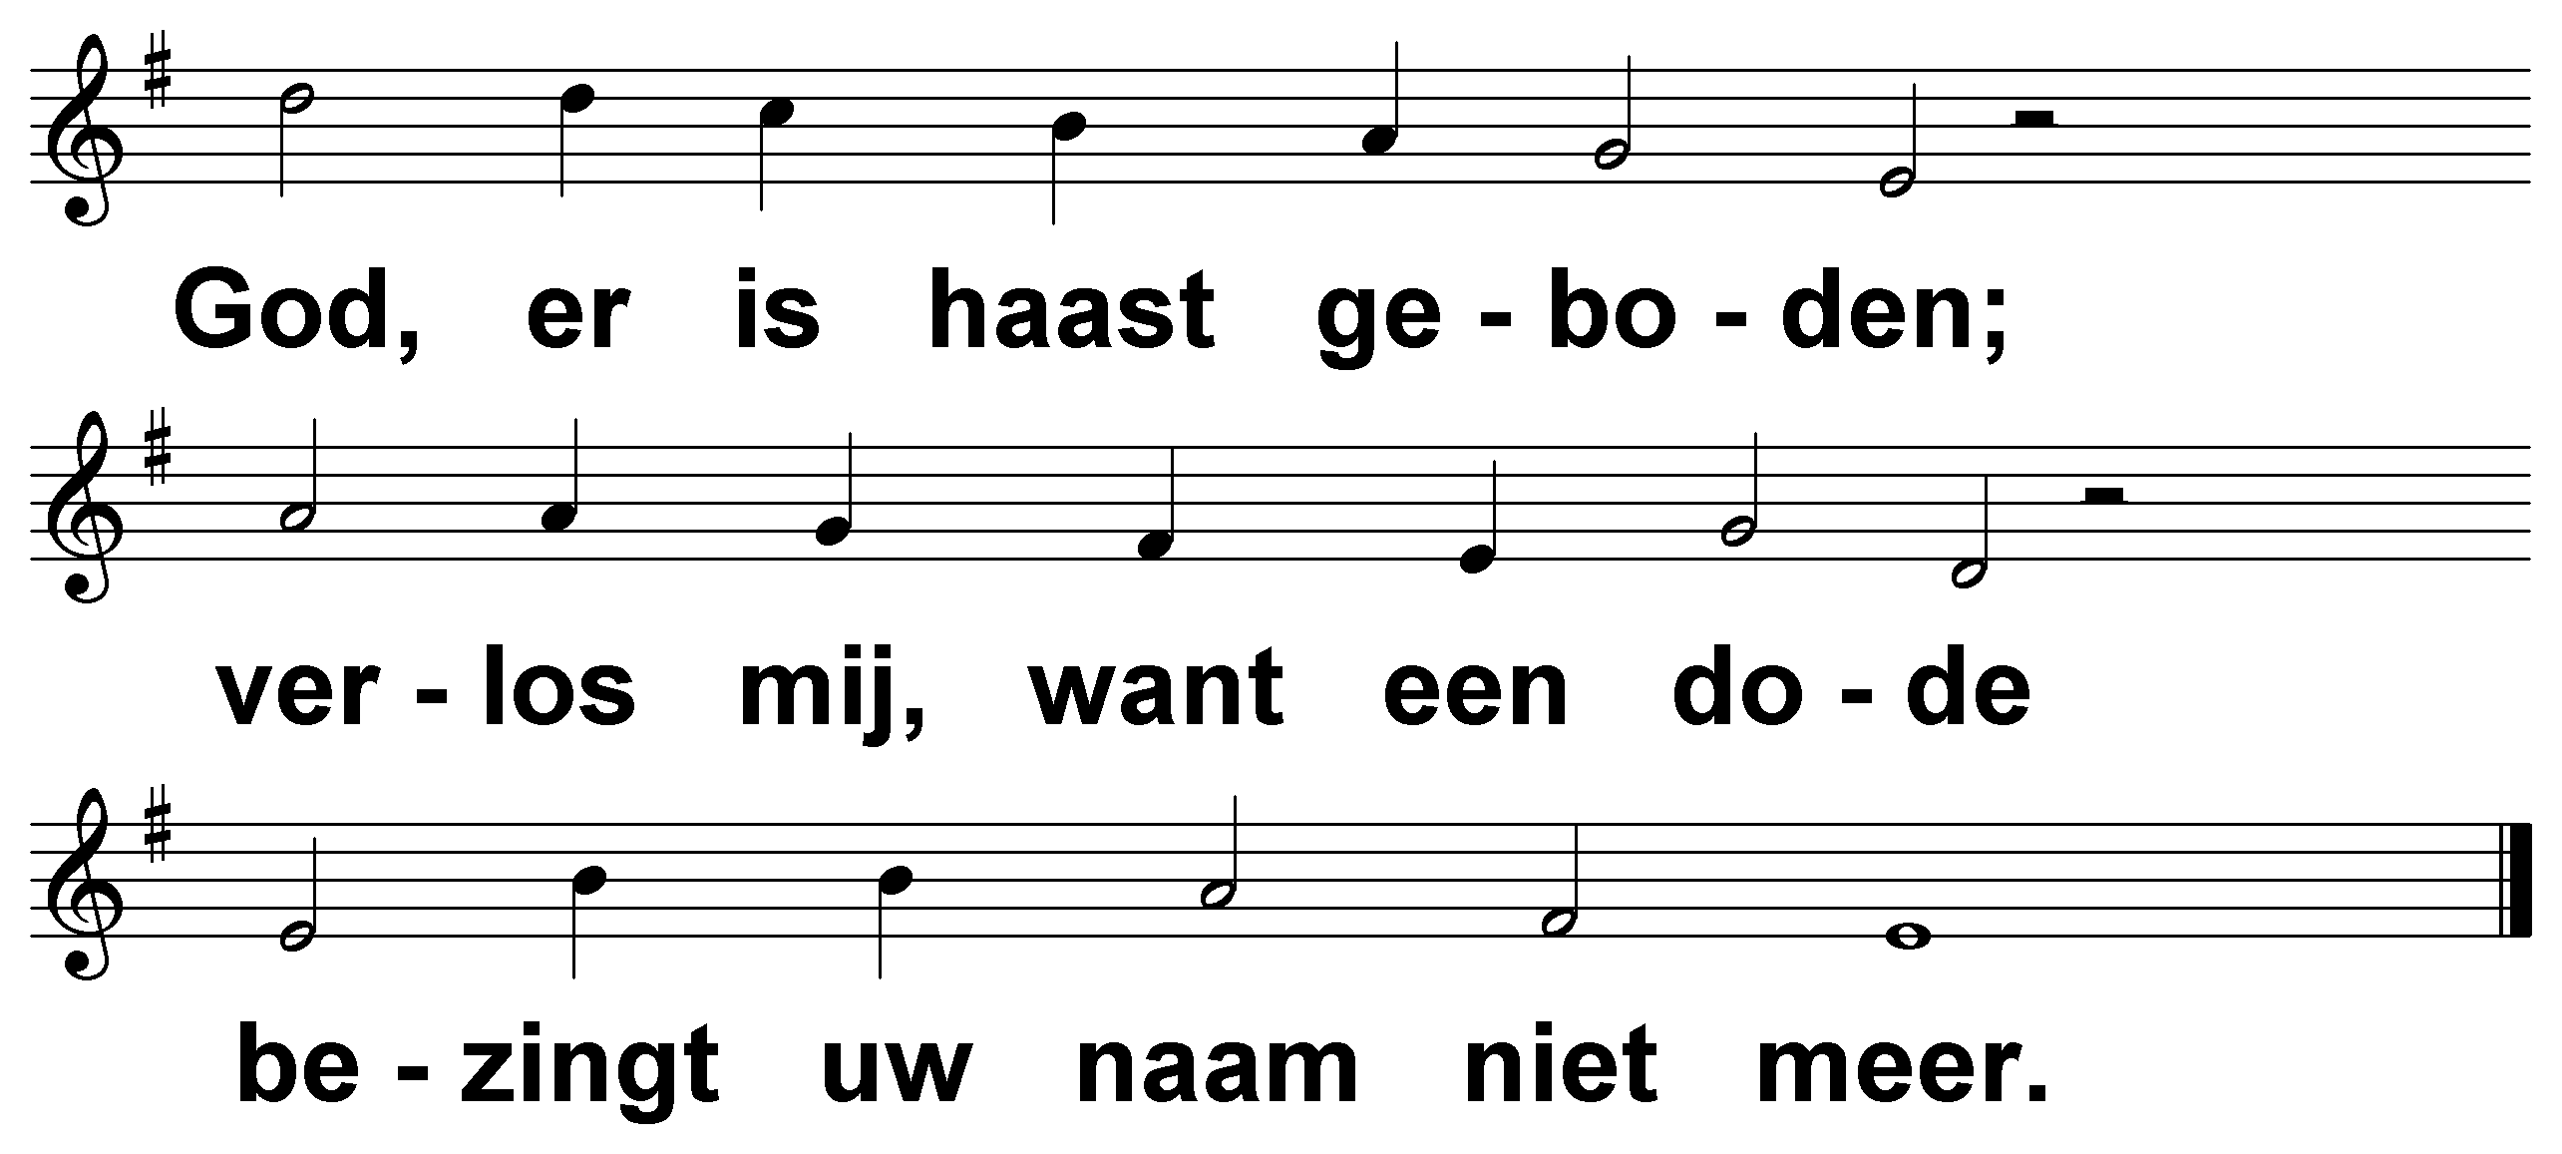
Psalm 6 (DNP) t. A. Vreugdenhil; m. Genève 1542

Slide 5
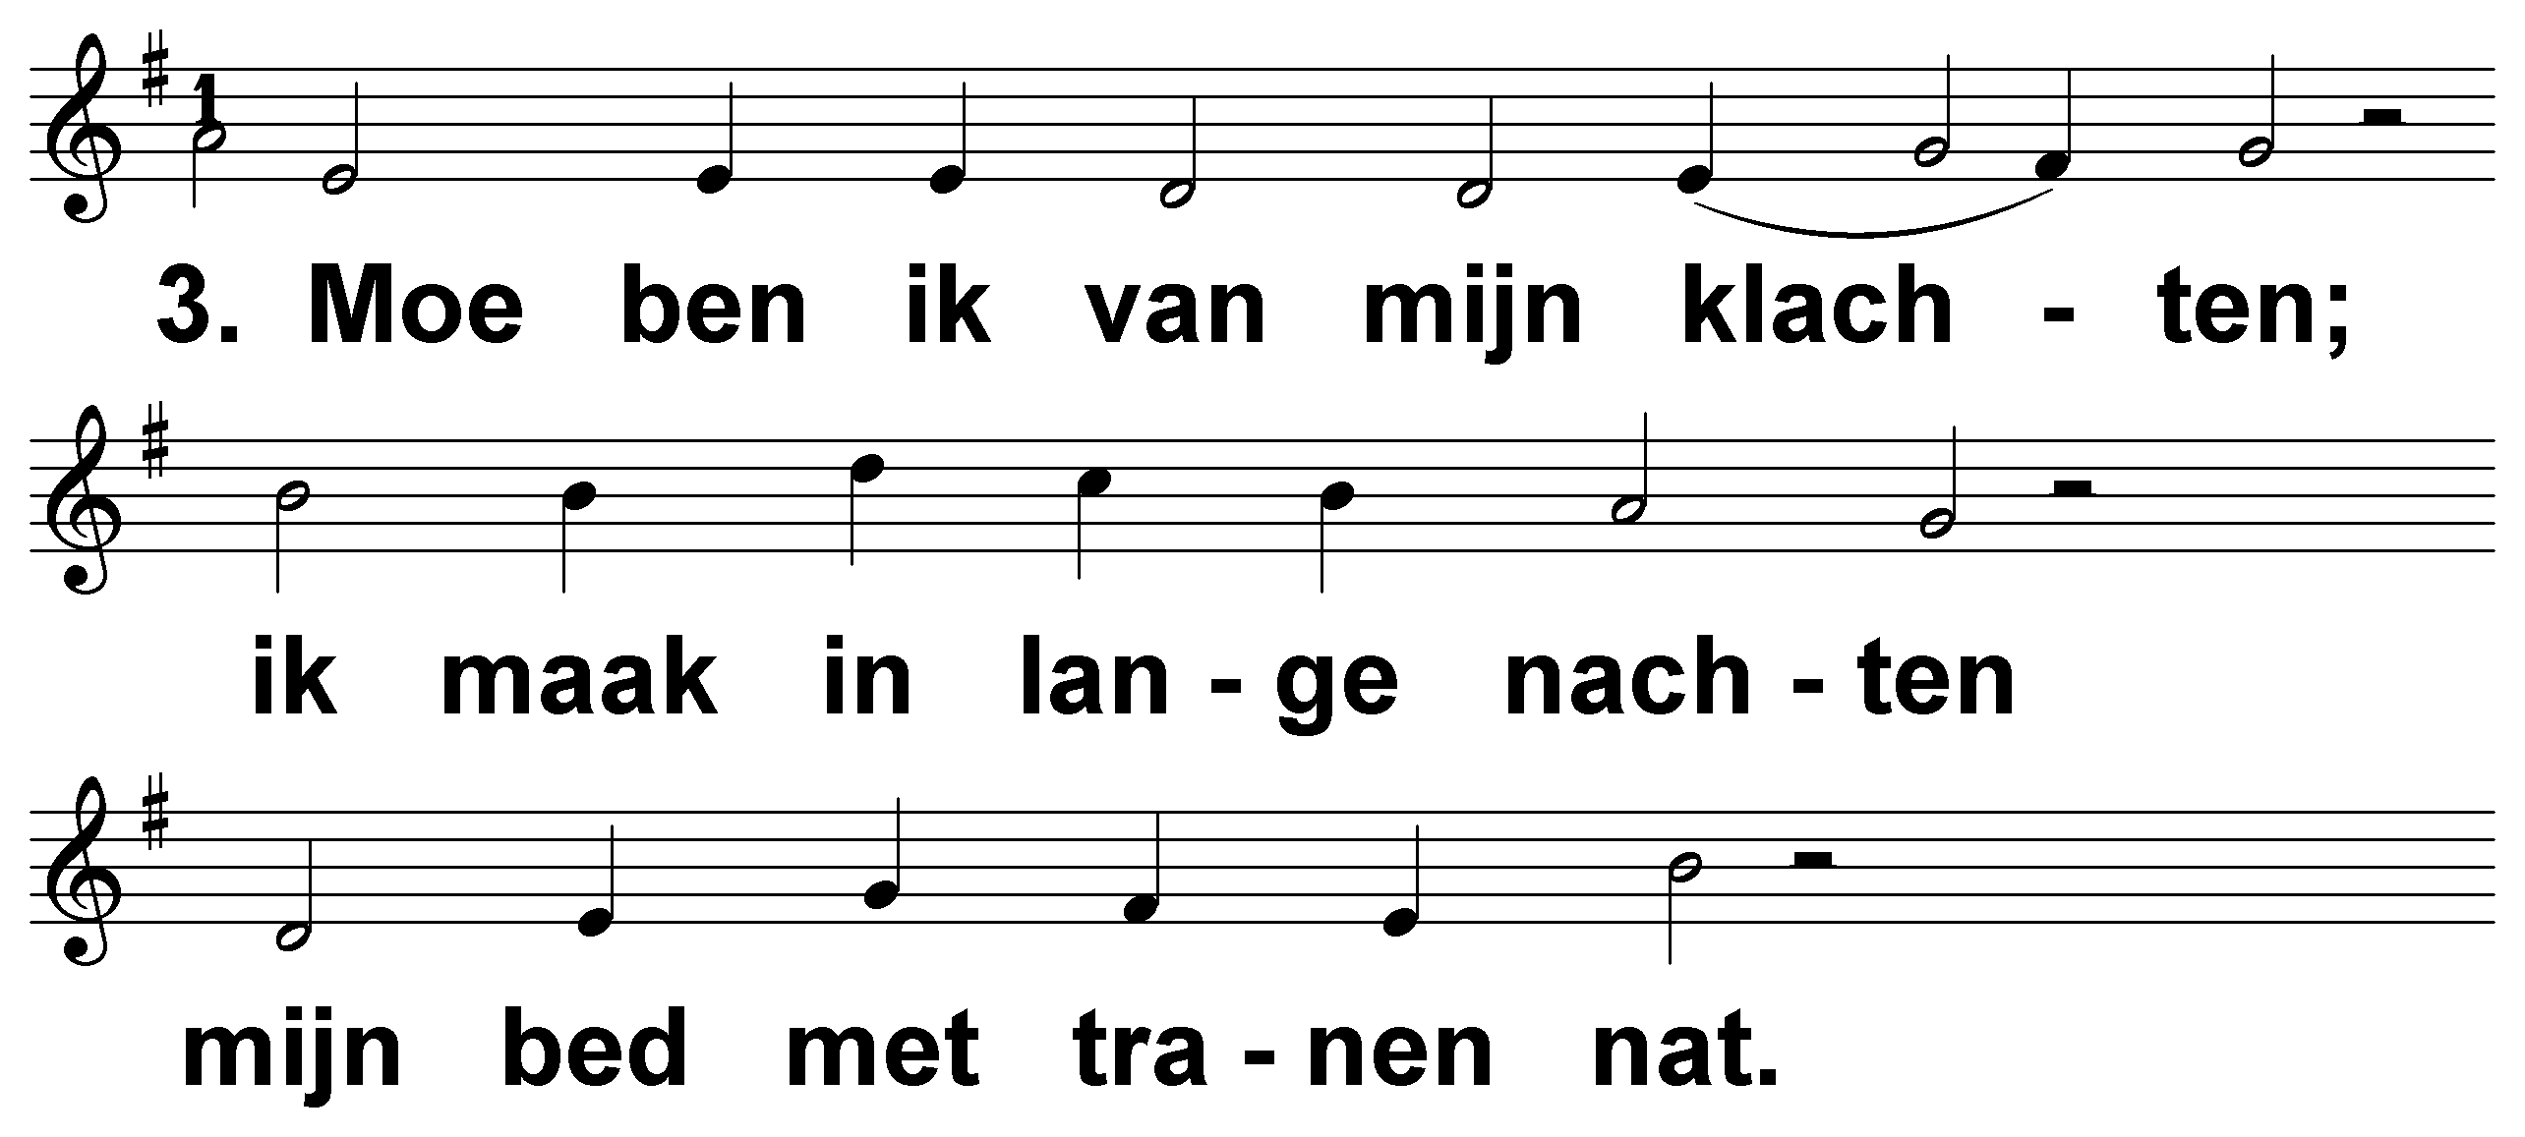
Psalm 6 (DNP) t. A. Vreugdenhil; m. Genève 1542

Slide 6
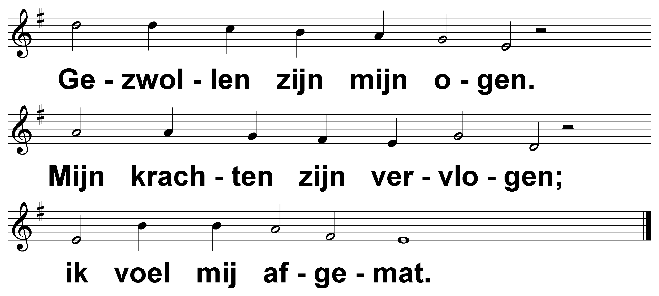
Psalm 6 (DNP) t. A. Vreugdenhil; m. Genève 1542

Slide 7
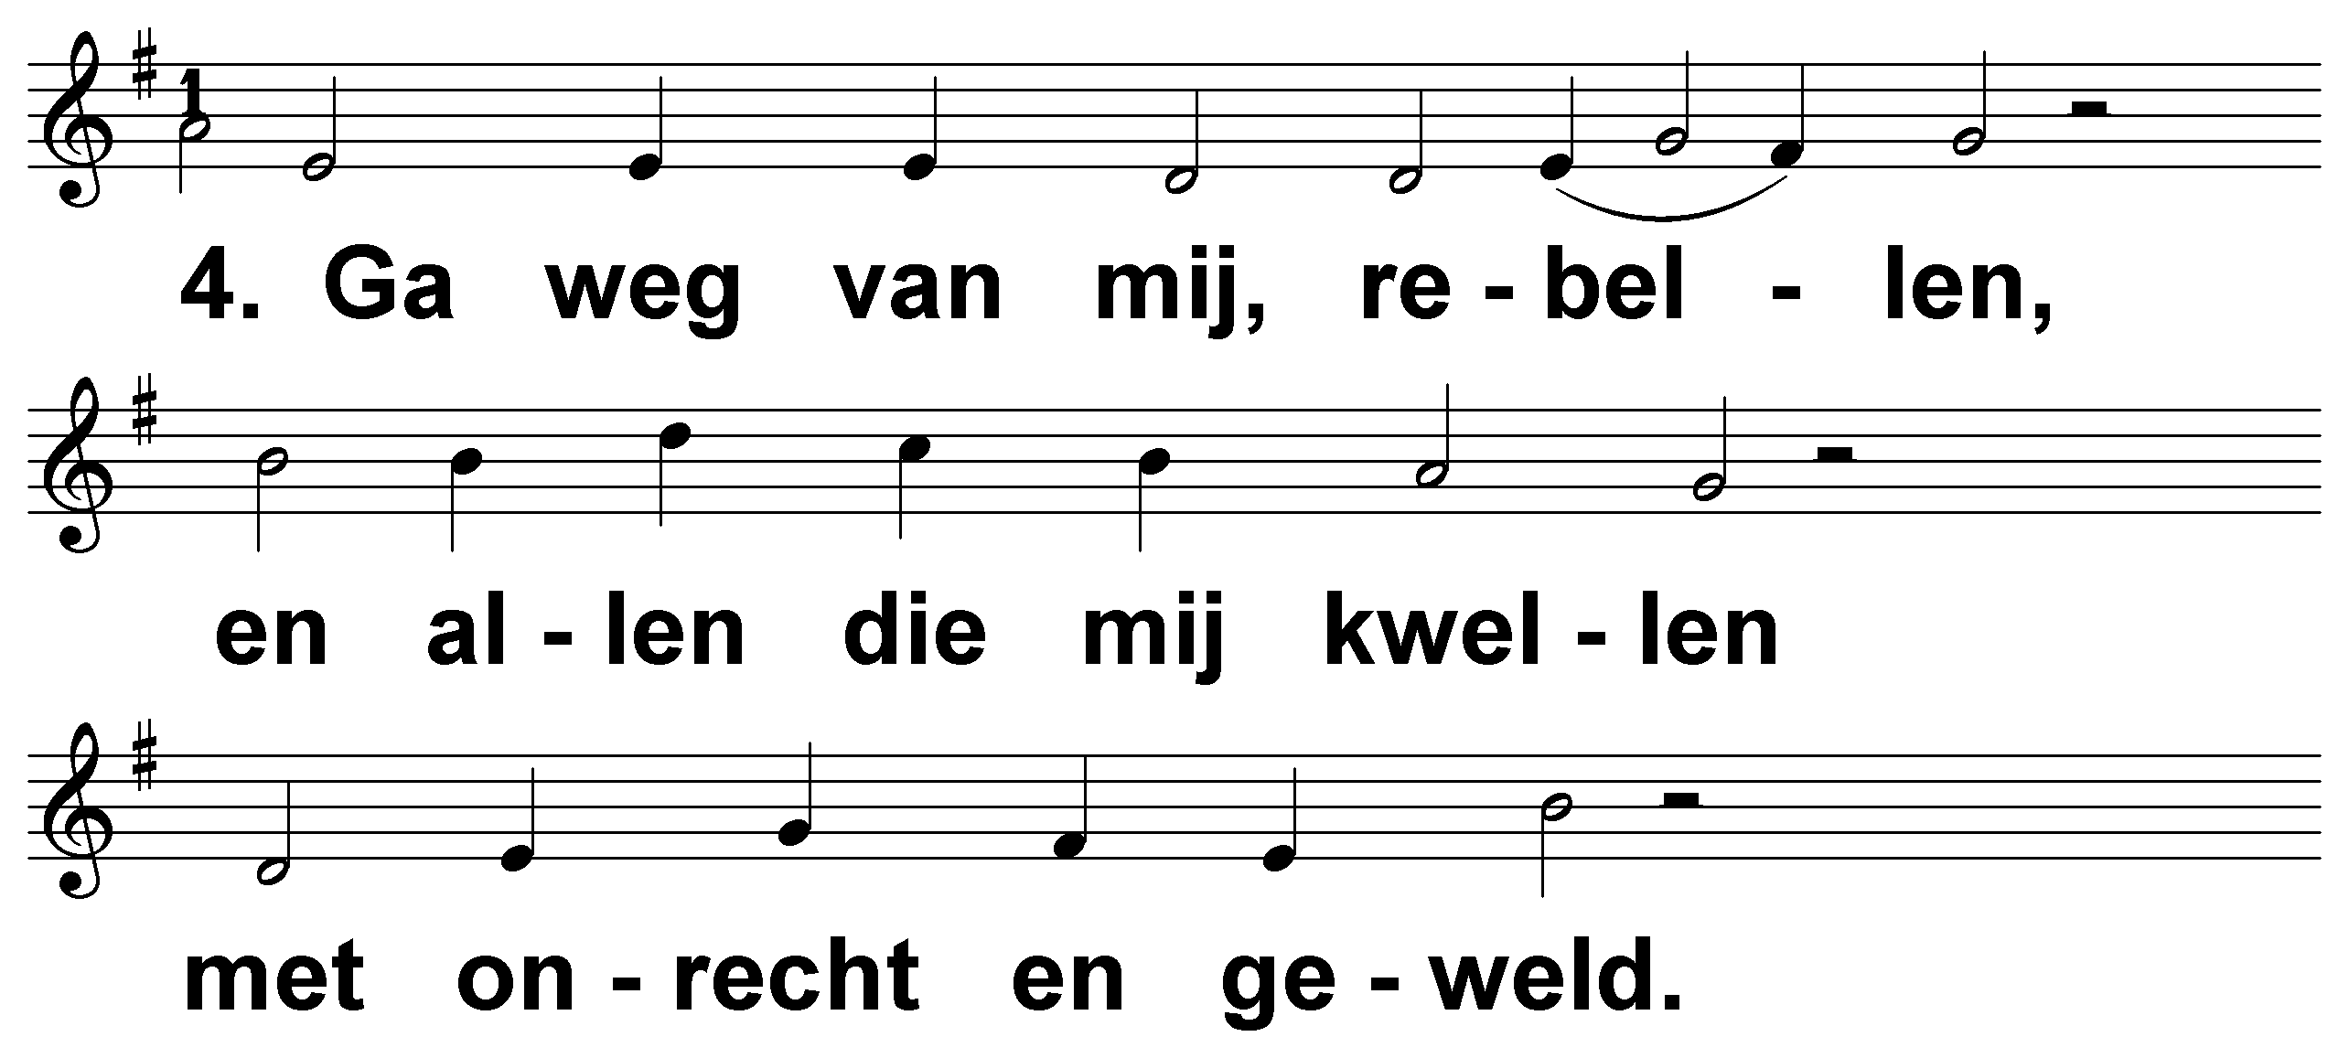
Psalm 6 (DNP) t. A. Vreugdenhil; m. Genève 1542

Slide 8
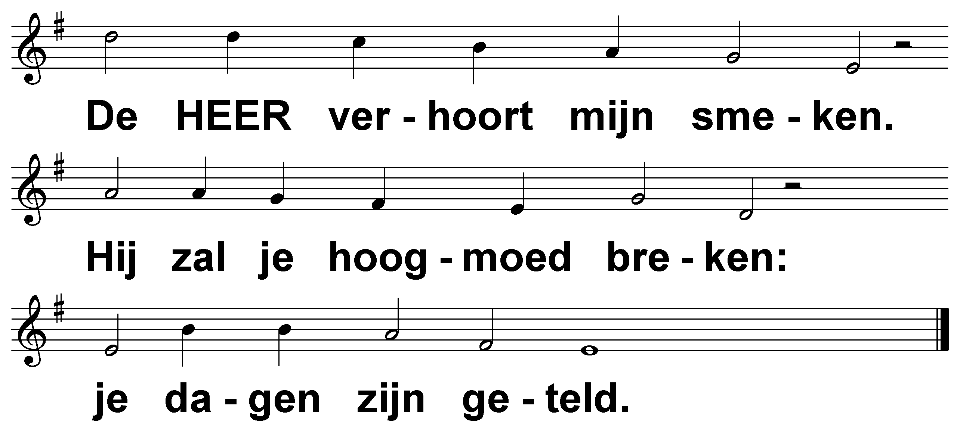
Psalm 6 (DNP) t. A. Vreugdenhil; m. Genève 1542

